Slide 1
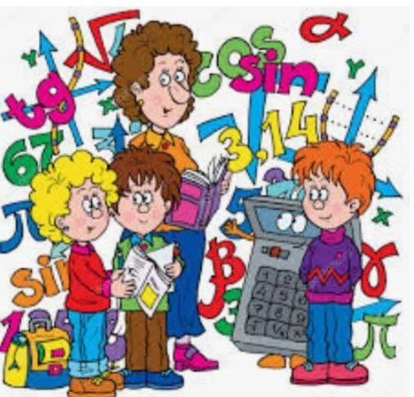
МАТЕМАТИКА
6
КЛАСС
Тема:
РЕШЕНИЕ ЗАДАЧ (ВЫЧИТАНИЕ ЧИСЕЛ)

Slide 2
ЗАПОМНИМ
Если уменьшаемое больше вычитаемого, то разность будет положительной.
Если уменьшаемое меньше вычитаемого, то разность будет отрицательной.
Если уменьшаемое равно вычитаемому, то разность равна нулю: n – n = 0.
Notes:
Выполнить сложение на координатной прямой. После выполнения математического диктанта – взаимопроверка и оценивание работ учащимися

Slide 3
РЕШЕНИЕ ЗАДАЧ
876. Заполните таблицу
k | 15 | -20 | 8 | 12 | 0 | 1 | -31 | -17 | -12 | 37 | -40
n | 20 | -10 | -3 | 15 | -1 | -2 | 0 | -17 | 24 | -3 | -50
k - n | -5 |  | 11
-10
-3
1
3
-31
0
-36
40
10
15 – 20 = -5
-20 -(-10) = -10
8 -(-3) = 11
12 – 15 = -3
0 -(-1) = 1
1 -(-2) = 3
-31 - 0 = -31
-17 -(- 17) = 0
-12 – 24 = -36
37 -(-3)= 40
-40 -(-50) =10
Notes:
Выполнить сложение на координатной прямой. После выполнения математического диктанта – взаимопроверка и оценивание работ учащимися

Slide 4
РЕШЕНИЕ ЗАДАЧ
879. Найдите разность
1) - 3,8 – 2,2 = - (3,8 + 2,2) = - 6
2) - 4,9 – (-4,8) = - 4,9 + 4,8 = - 0,1
3) - 0,45 – 0 = - 0,45
4) 0 – (- 4,1) = 0 + 4,1 = 4,1
5) - 9,31 – (- 9,31) = - 9,31 + 9,31 = 0
6) - 8,3 – (- 9,3) = - 8,3 + 9,3 = 1
Notes:
Выполнить сложение на координатной прямой. После выполнения математического диктанта – взаимопроверка и оценивание работ учащимися

Slide 5
РЕШЕНИЕ ЗАДАЧ
С
D
-5 -4 -3 -2 -1 0 1 2 3 4 5 х
?
3–(-2) = 5 (ед.отр.)
К
М
-5 -4 -3 -2 -1 0 1 2 3 4 5 х
-1–(-5) = 4 (ед.отр.)
Чтобы найти длину отрезка на координатной прямой, надо из координаты его правого конца вычесть координату его левого конца.
?
Notes:
Выполнить сложение на координатной прямой. После выполнения математического диктанта – взаимопроверка и оценивание работ учащимися

Slide 6
РЕШЕНИЕ ЗАДАЧ
А как определить длину отрезка на координатной прямой?
А
В
-5 -4 -3 -2 -1 0 1 2 3 4 5 х
?
4 – 1 = 3 (ед. отр.)
Notes:
Выполнить сложение на координатной прямой. После выполнения математического диктанта – взаимопроверка и оценивание работ учащимися

Slide 7
РЕШЕНИЕ ЗАДАЧ
883. Найдите расстояние между двумя точками, заданными своими координатами на оси координат:
4
1.
А(-2), В(2);
АВ = ?
2 -(-2) = 2 + 2
2.
4
С(0), D(4);
АВ = ?
4 - 0 = 4
2
3.
E(3), F(5);
5 - 3 = 2
АВ = ?
4.
3
M(-3), O(0);
АВ = ?
0 -(-3) = 0 + 3
5.
3
K(-4), L(-1);
АВ = ?
-1 -(-4) = -1 + 4
Notes:
Выполнить сложение на координатной прямой. После выполнения математического диктанта – взаимопроверка и оценивание работ учащимися

Slide 8
РЕШЕНИЕ ЗАДАЧ
885. Запишите сумму без скобок и вычислите:
1) (- 45) + (- 55) =
- 45 - 55 =
-100
2) (- 54) + (- 16) =
- 54 - 16 =
-70
3) 51 + (-11) =
51 - 11 =
40
4) 72 + (- 22) =
72 - 22 =
50
5) (- 35) + (- 45 + 10) =
- 35 – 45 + 10 =
-75 + 10 =
-65
6) - 35 + (- 25 + 75) =
-35 – 25 + 75 =
-60 + 75 =
15
Notes:
Выполнить сложение на координатной прямой. После выполнения математического диктанта – взаимопроверка и оценивание работ учащимися

Slide 9
РЕШЕНИЕ ЗАДАЧ
Решение уравнений
18 - х = 43
х = 18 - 43
х = - 25
у -(-17) = 12
у = (-17) + 12
у = - 5
Notes:
Выполнить сложение на координатной прямой. После выполнения математического диктанта – взаимопроверка и оценивание работ учащимися

Slide 10
РЕШЕНИЕ ЗАДАЧ
888. Решите уравнение:
1) х + 10 = 3
3) – 1 – х = - 10
5) – 5 + х = - 30
х = 3 - 10
х = - 1 -(-10)
х = - 30 – (-5)
х = -7
х = -1 + 10
х = - 30 + 5
х = 9
х = - 25
Notes:
Выполнить сложение на координатной прямой. После выполнения математического диктанта – взаимопроверка и оценивание работ учащимися

Slide 11
САМОСТОЯТЕЛЬНАЯ РАБОТА
РЕШИТЬ ЗАДАЧИ
№ 895, № 897
НА СТРАНИЦЕ 163

